Slide 1

Telegram Bot для парсинга новостей с сайта «Голос Америки»

Slide 2
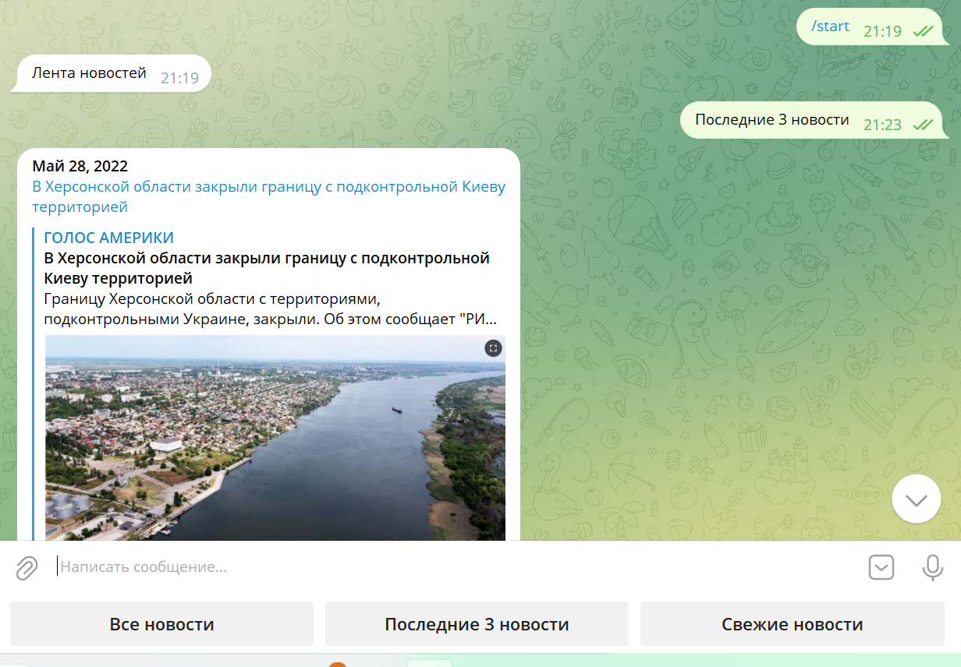

Slide 3
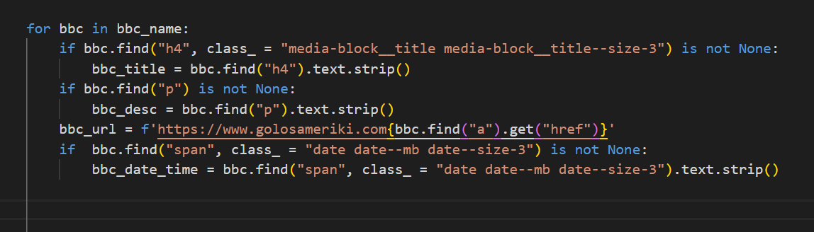
Источник новостей сайт “Голос Америки”. С кода страницы берется название новости, описание, время и ссылка

Slide 4
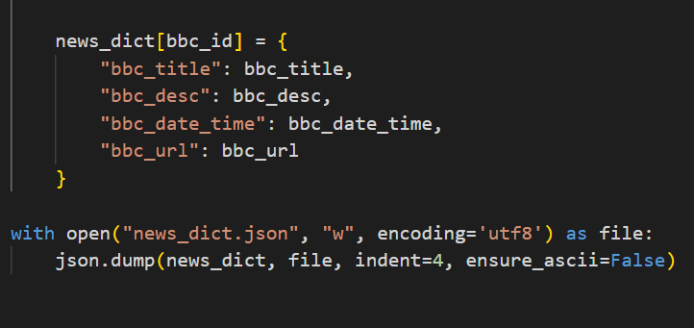
Далее все это записывается в json файл

Slide 5
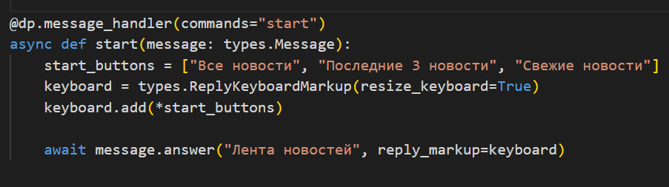
В боте после команды /start появляются 3 кнопки: Все новости, Послание 3 новости и Свежие новости

